Slide 1
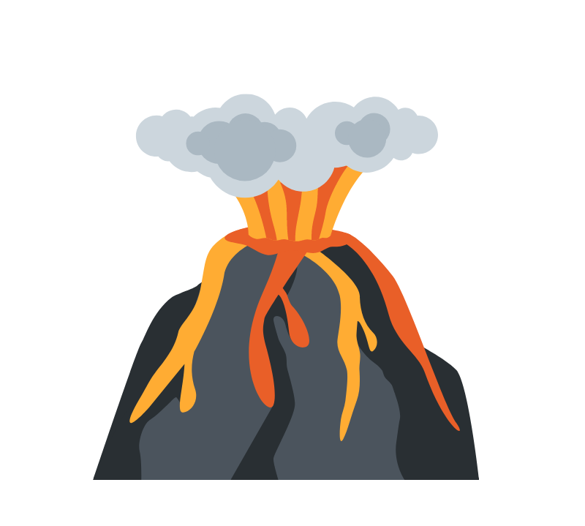
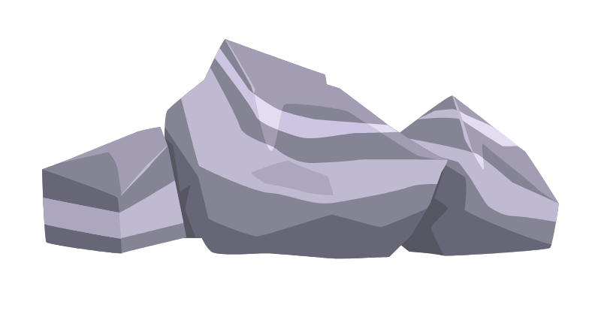
Classificazione
delle rocce in base all’origine
Come si sono formate?
esempi
Come si sono formate?
esempi
esempi
esempi
Come si sono formate?
esempi

